Slide 1
Мои пособия, находки, идеи…
Воспитатель ГБДОУ № 124
Невского района г.Санкт-Петербурга
Тарасова Ольга Михайловна
Olga—tarasova@bk.ru
8-921-974-92-70
Санкт-Петербург
2015г.

Slide 2
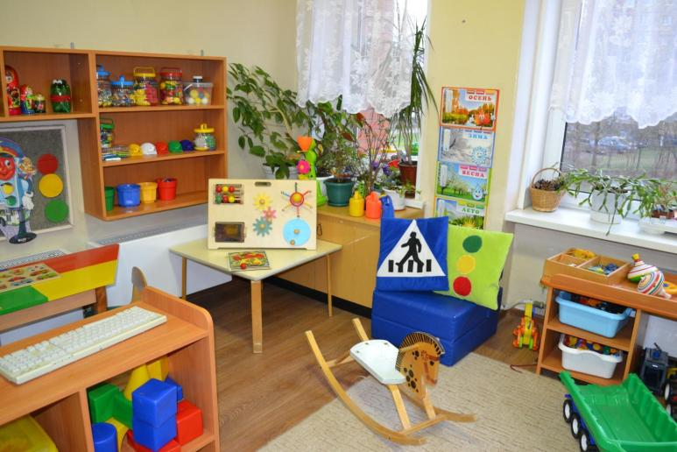
Детский сад – особое учреждение, практически это второй дом для его сотрудников и детей. А свой дом всегда хочется сделать уютным и теплым. Нехватка материальных средств на приобретение различного оборудования, игр способствует развитию творчества воспитателей.

Slide 3
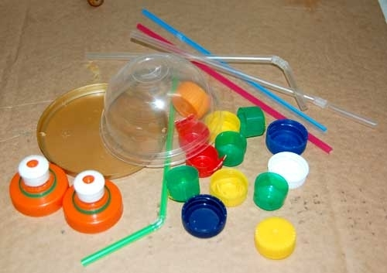
Пособия из бросового материала…
« Бросовый материал – это всё то, что можно было без жалости выкинуть, а можно использовать, дав волю безграничной детской фантазии» О. Шлосс.

Slide 4
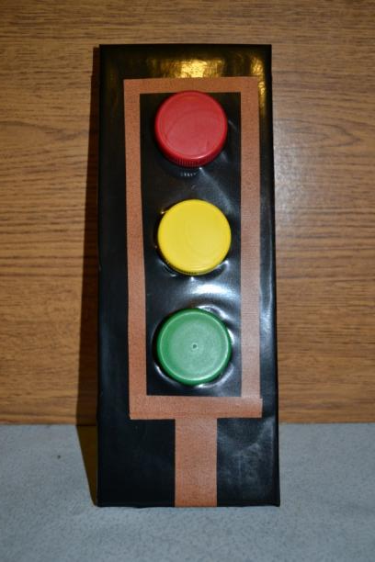
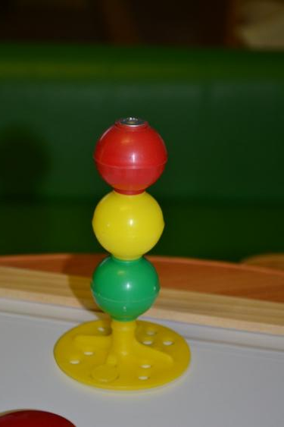
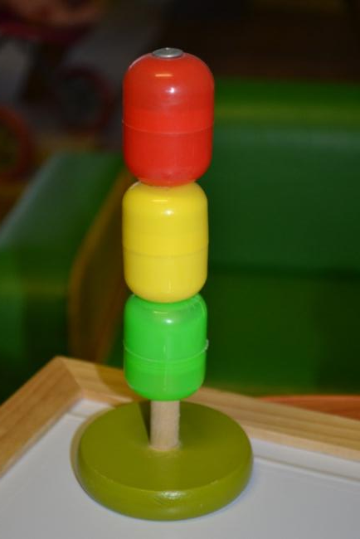
Светофоры

Slide 5
«Чудо - крышки»

Slide 6
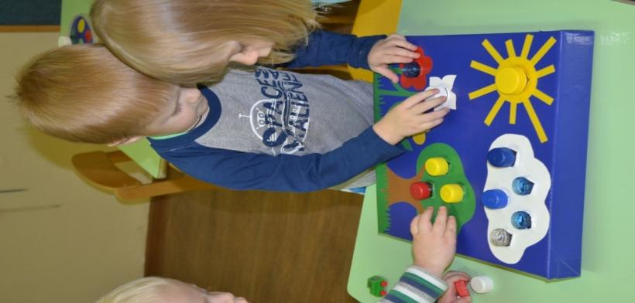
«Чудо - крышки»

Slide 7
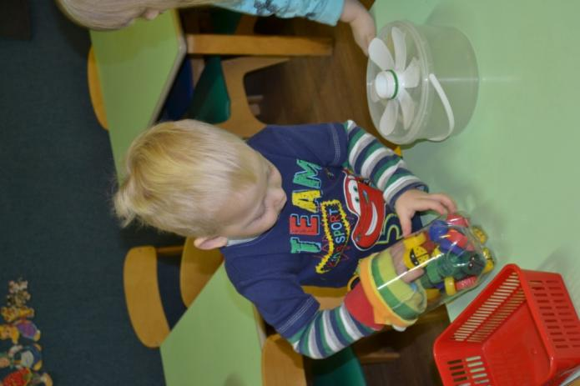
«Чудо - крышки»

Slide 8
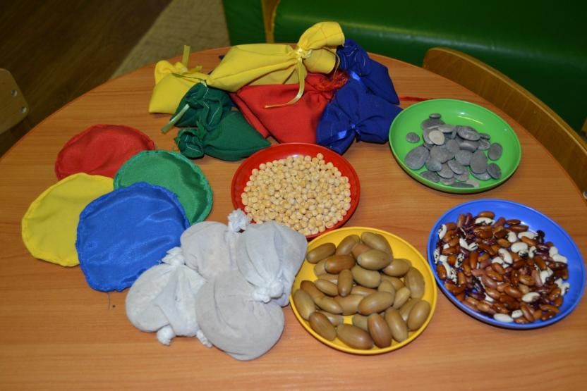
«Волшебные мешочки»

Slide 9
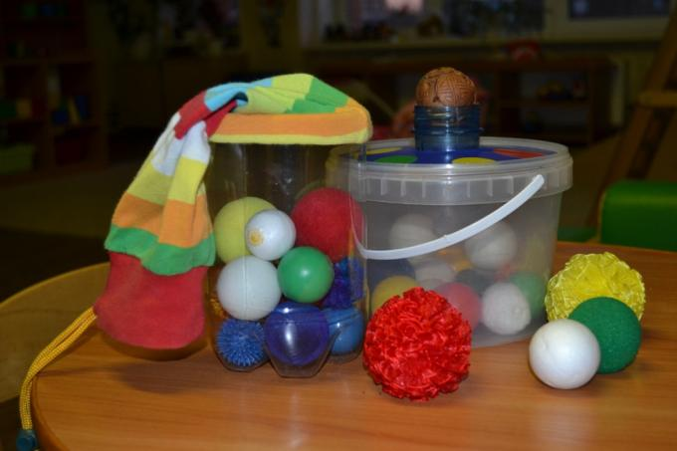
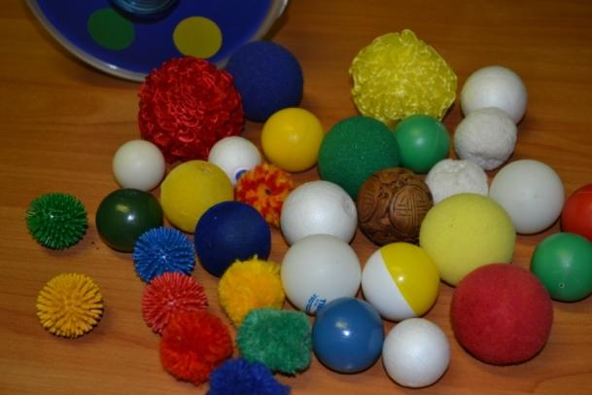
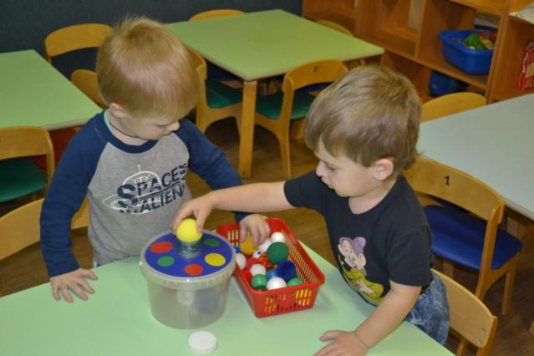
«Весёлые мячики»

Slide 10
«Ловкие ручки»

Slide 11
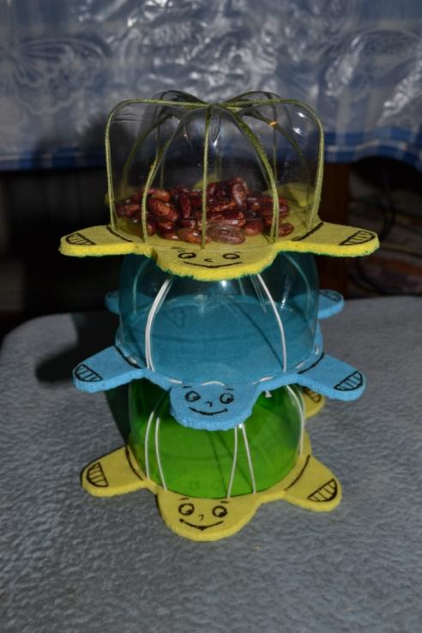
«Черепашки»

Slide 12
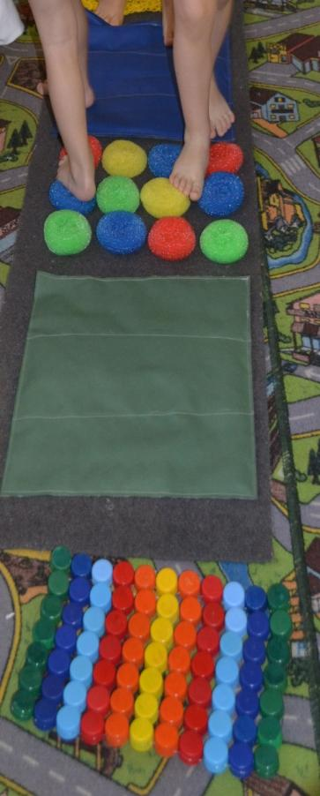
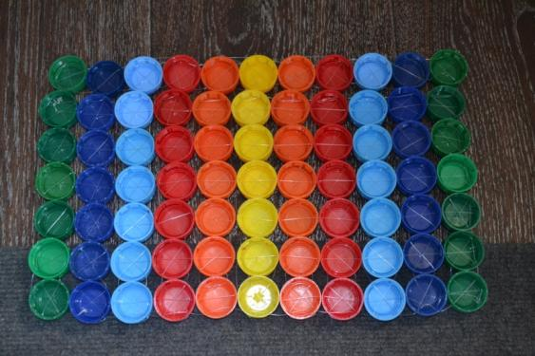
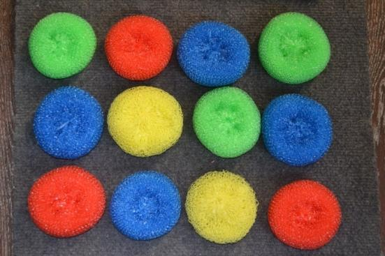
«Дорожка здоровья»

Slide 13
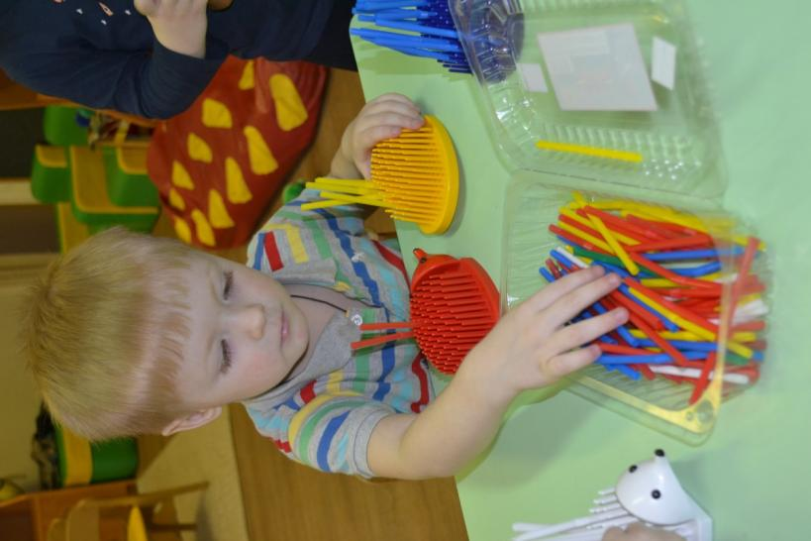
«Озорные ёжики»

Slide 14
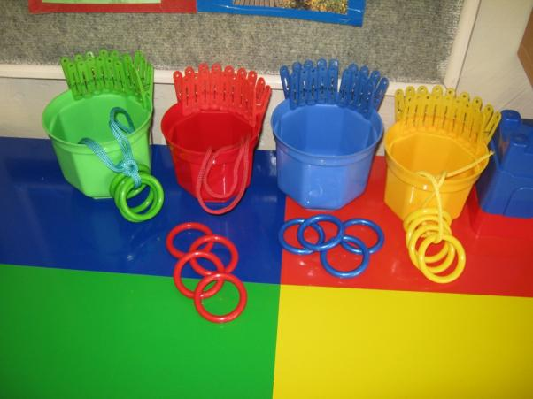
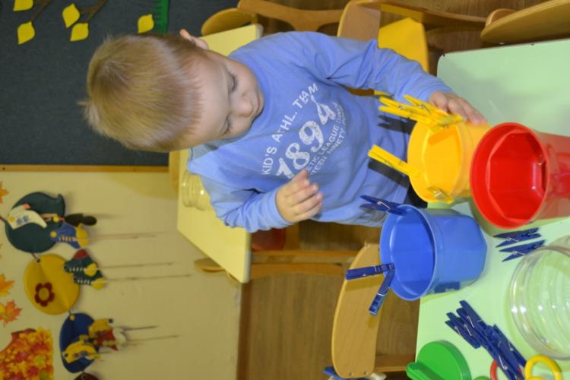
«Горшочки, прищепки и колечки».

Slide 15
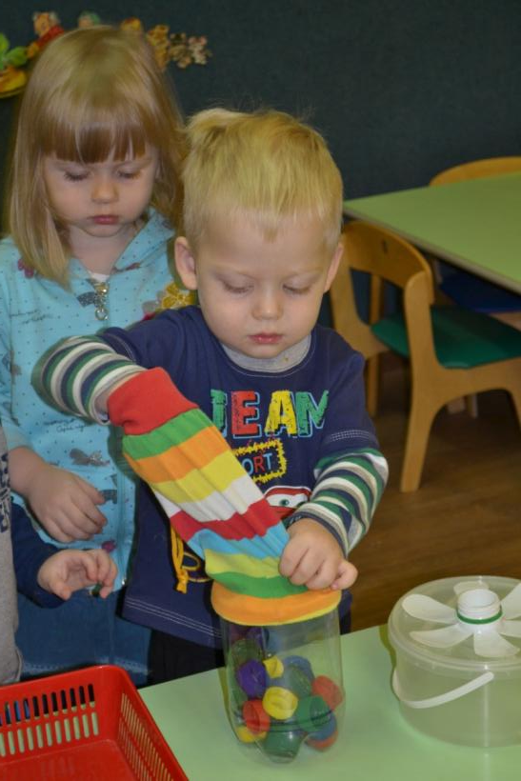
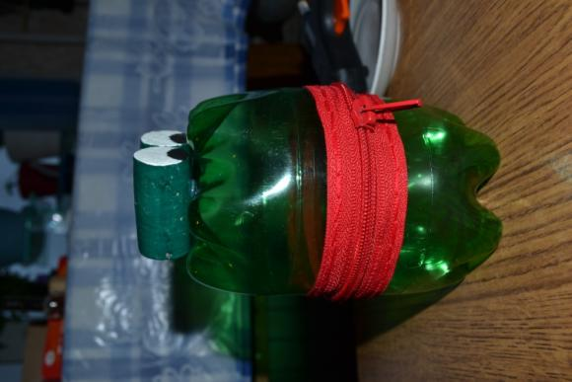
Контейнеры для хранения:

Slide 16
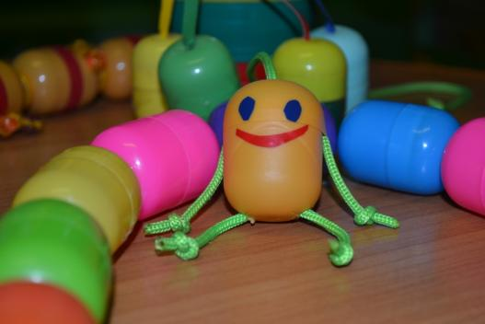
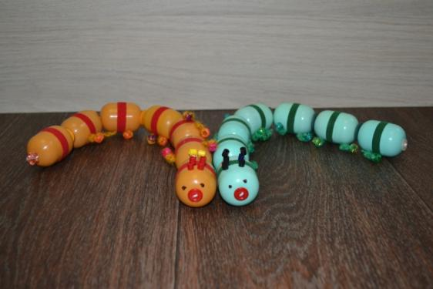
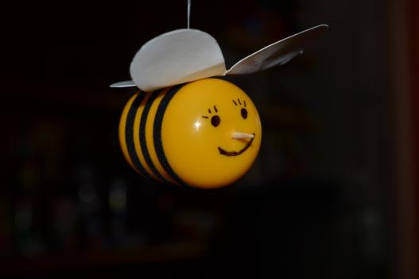
Поделки из киндер – сюрпризов:

Slide 17
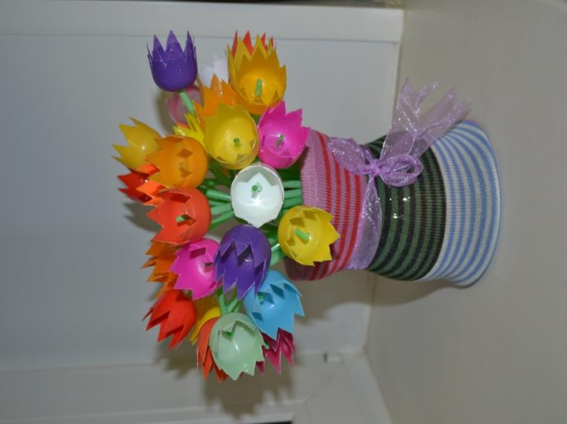
Поделки из киндер - сюрпризов: «Тюльпанчики»

Slide 18
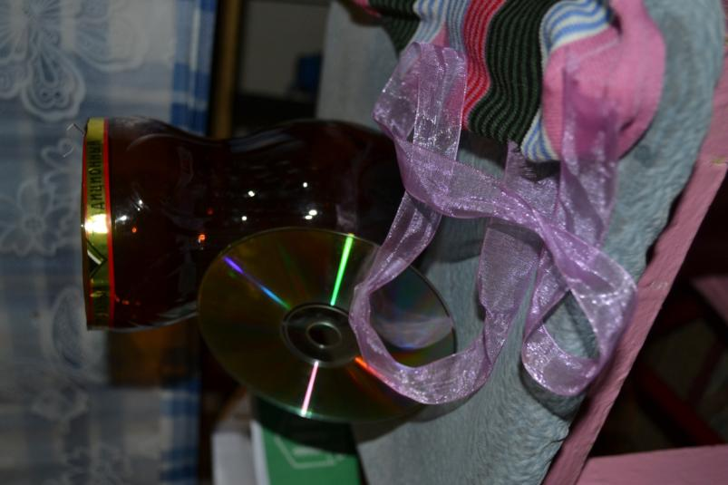
«Ваза для цветов» (пластиковая бутылка, диск).

Slide 19
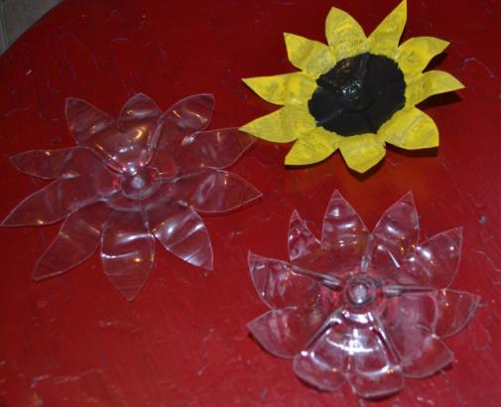
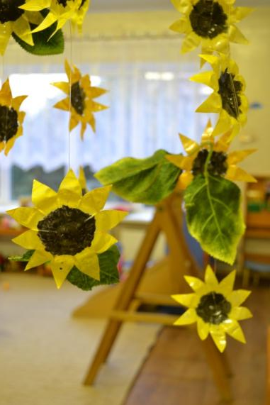
«Подсолнухи» (пластиковые бутылки).

Slide 20
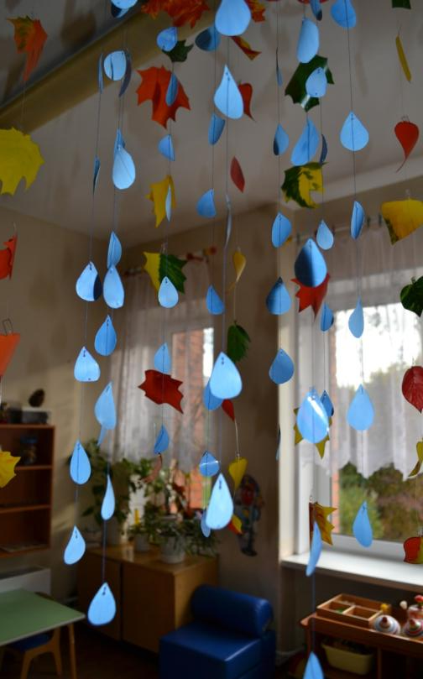
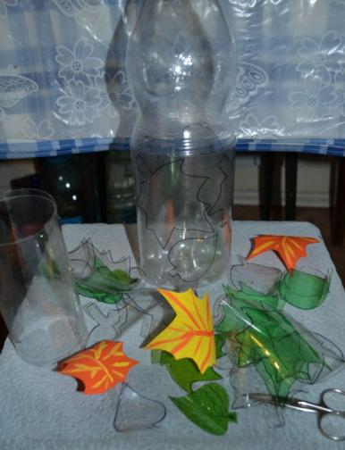
«Осень» (пластиковые бутылки).

Slide 21
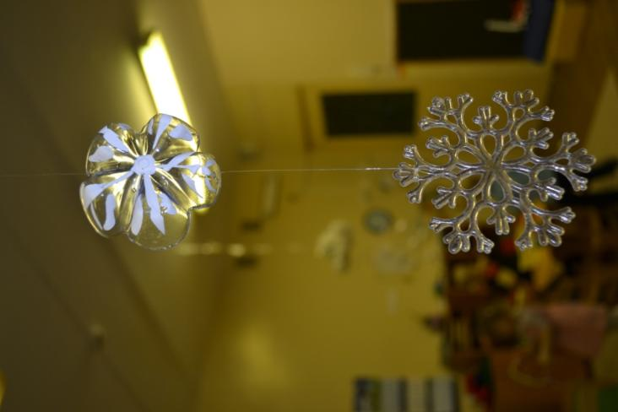
«Зима» (пластиковые бутылки).

Slide 22
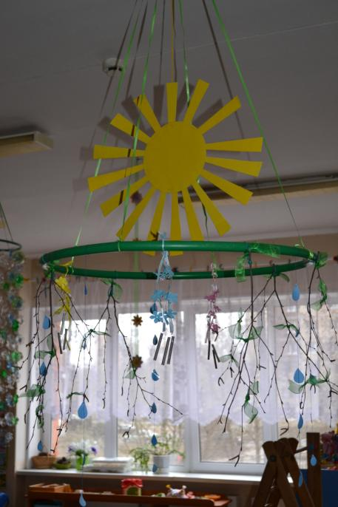
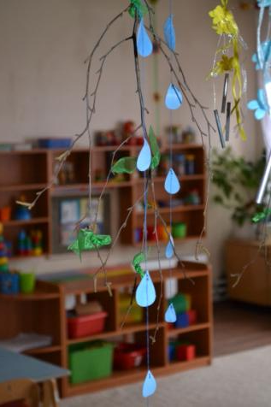
«Весенняя фантазия» (пластиковые бутылки и не только).

Slide 23
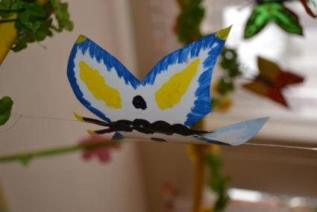
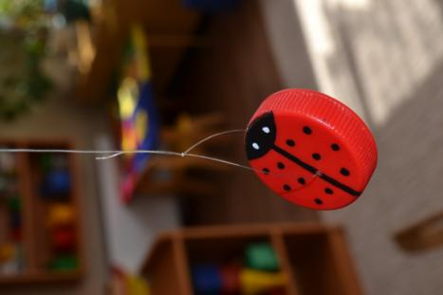
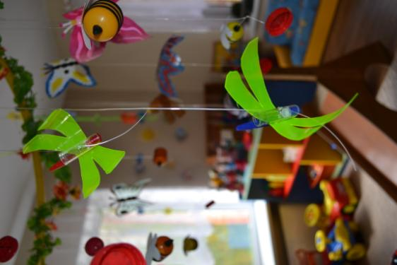
«Лето»

Slide 24
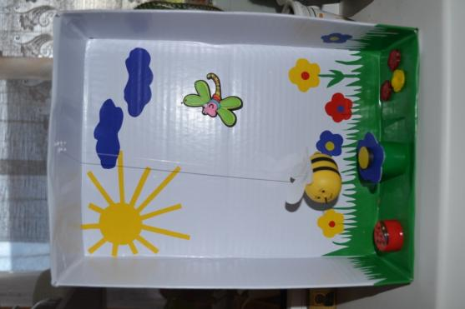
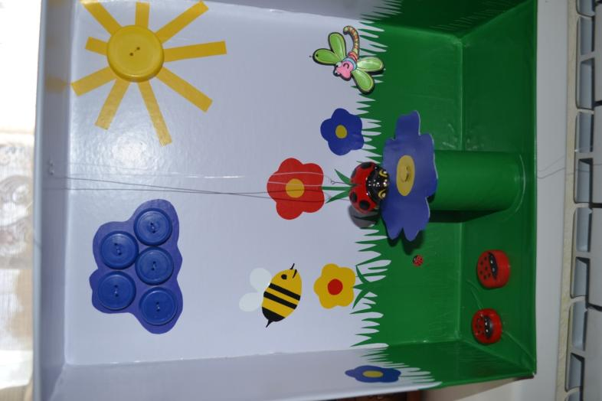
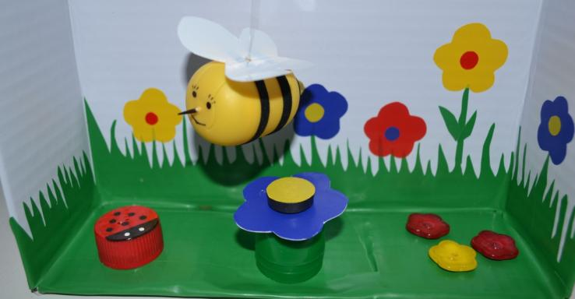
«Маятники»

